Slide 1



Nehlídaný parkovací dům
P+R Čelákovice
Ing. Petr Studnička, PhD.
institut veřejné správy a regionálních studií
místostarosta města Čelákovic

Slide 2

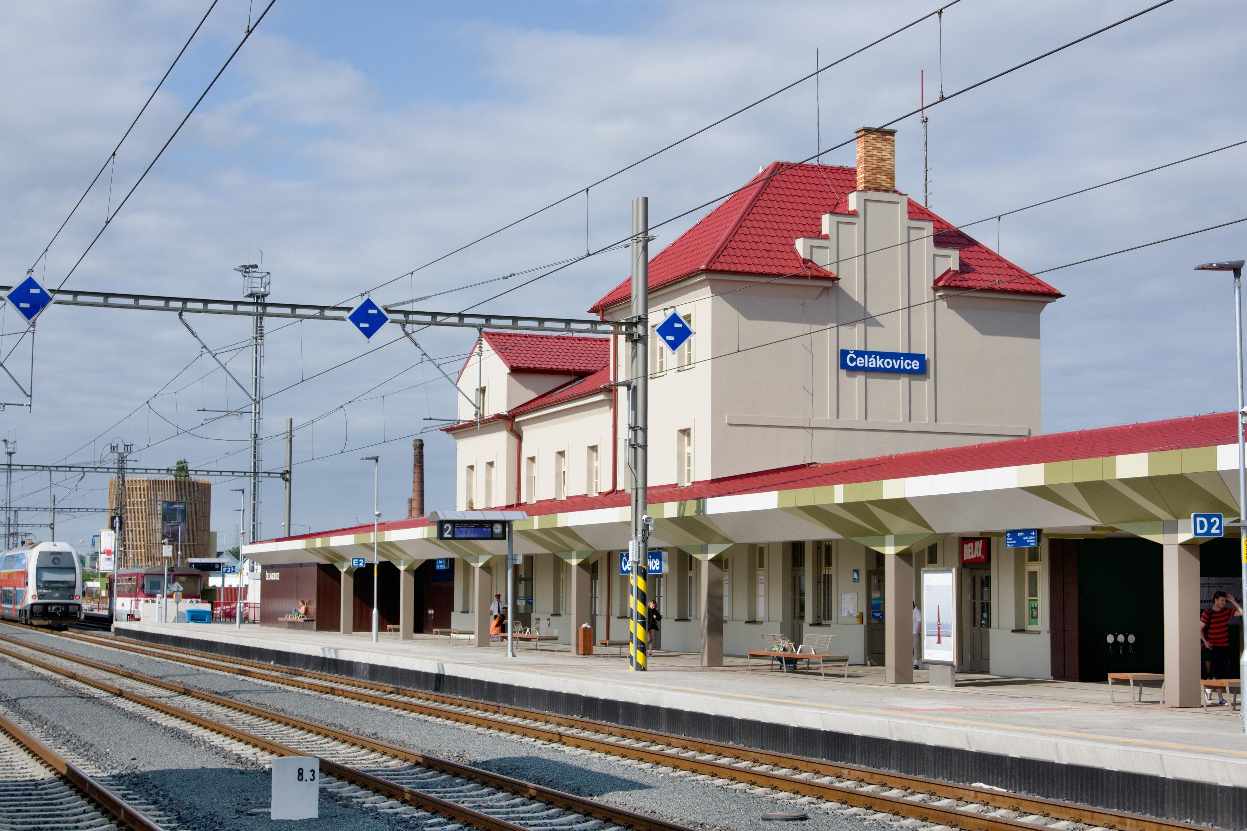
Železniční trať
Praha – Lysá nad Labem
3. nejvytíženější v rámci PID
26 000 cestujících v pracovní den
ve špičkách pracovních dnů interval 15 minut, jinak 30 minut
v celém úseku Praha – Lysá nad Labem kompletně zmodernizována včetně instalace ETCS (2011–2026, 10 mld. Kč)
vybudovány 2 nové železniční zastávky Čelákovice-Jiřina (2006)
a Praha-Rajská zahrada (2023)

Slide 3
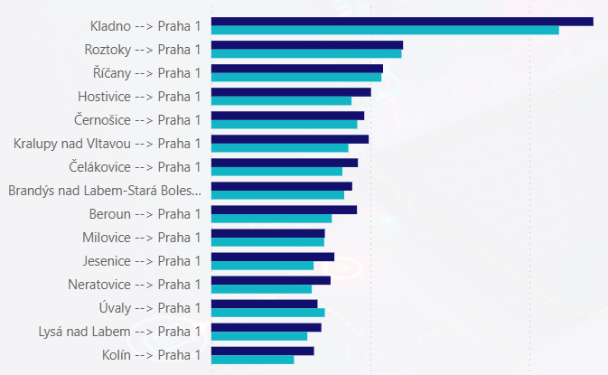
Železniční trať
Praha – Lysá nad Labem
v obcích a městech ležících na trati přibylo v uplynulých 20 letech 20 000 obyvatel, v dojížďkové vzdálenosti (kolo, auto, autobus) dalších 5 000 obyvatel
v Čelákovicích je obrat cestujících v pracovní dny v železniční stanici Čelákovice 6 000 a v železniční zastávce Čelákovice-Jiřina 1 500
Čelákovice – Praha (centrum) = 7. nejintenzivnější dojížďka
v letech 2008–2025 přibylo na trati 37 % cestujících (na území Prahy 125 %, v úseku Praha – Lysá nad Labem 69 %)
roste tlak na parkovací místa v blízkosti železničních stanic a zastávek i infrastrukturu pro cyklisty

Slide 4
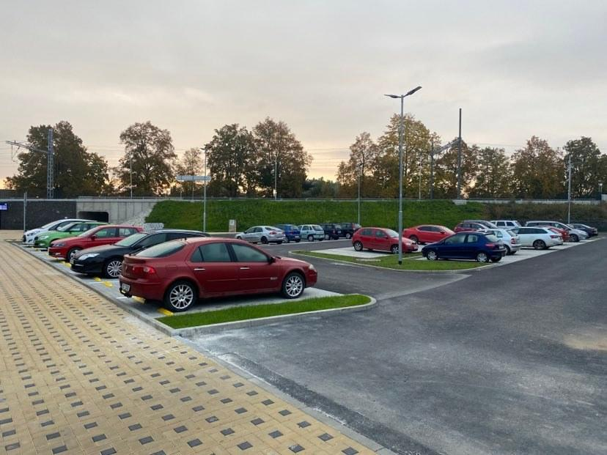
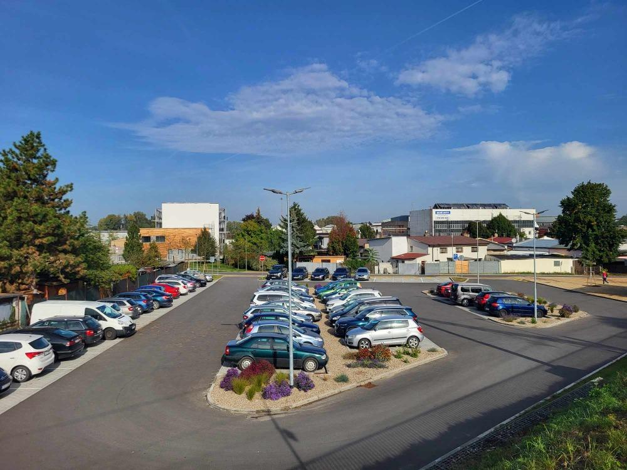
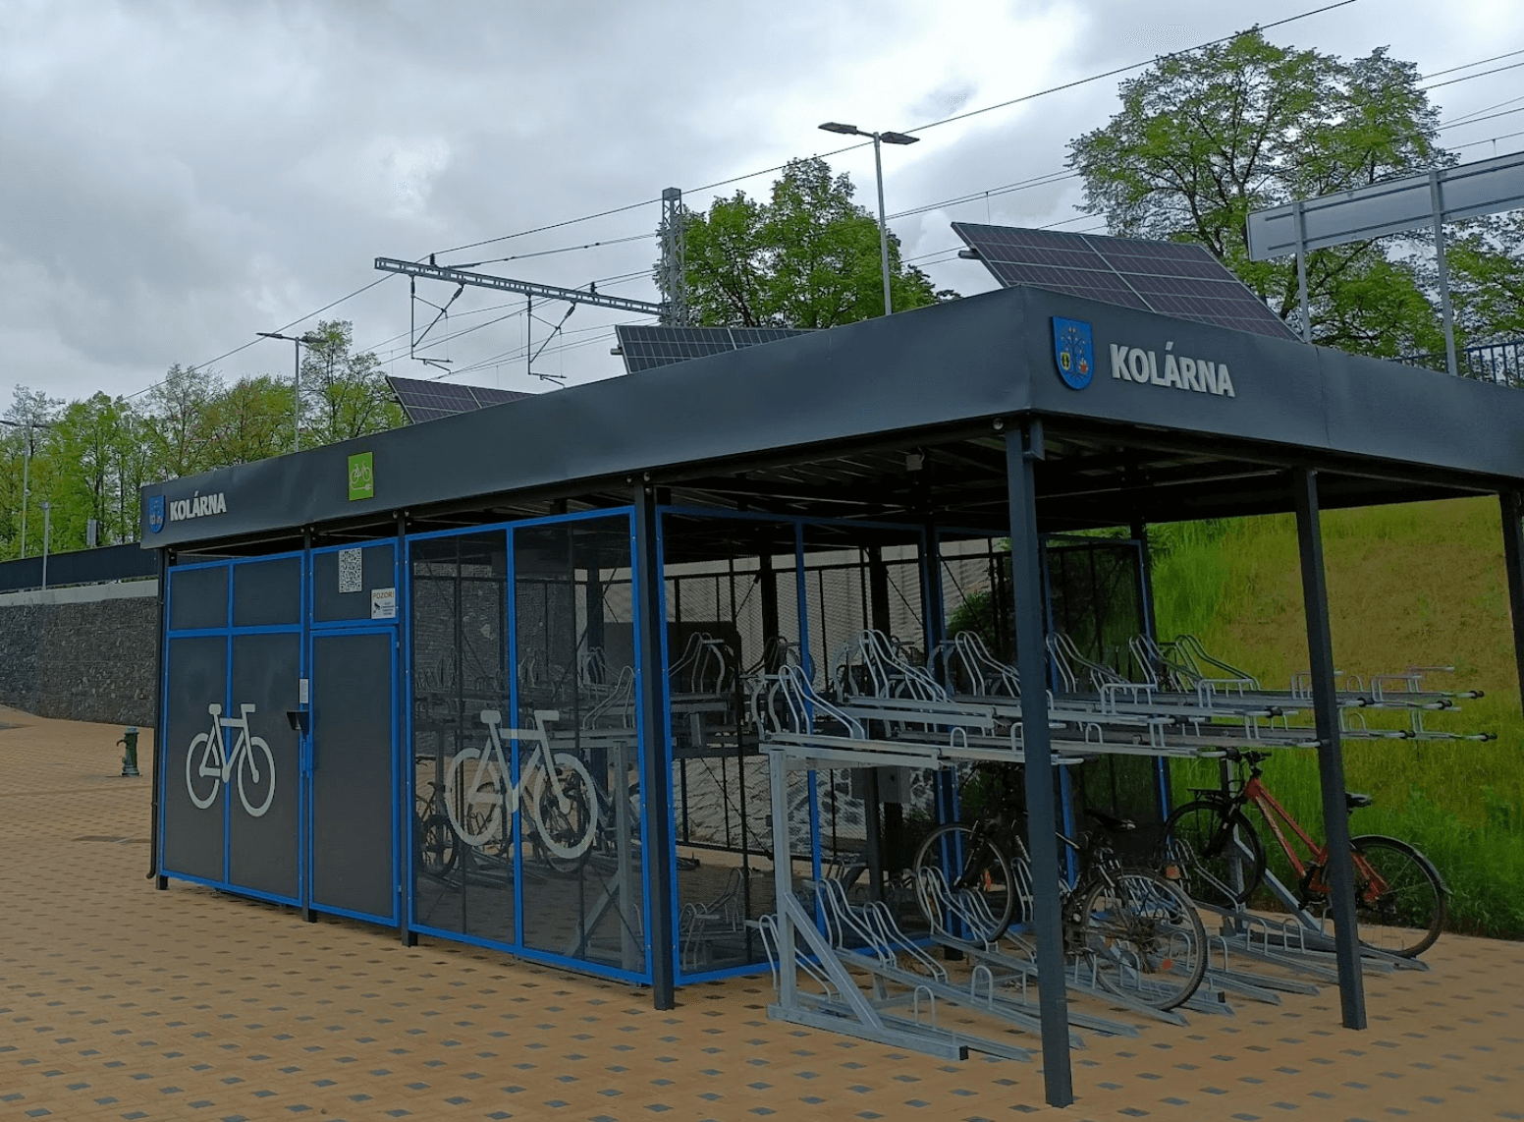
Město Čelákovice – železniční zastávka Čelákovice-Jiřina
železniční zastávku Čelákovice-Jiřina využívá cca 1 500 cestujících denně
v roce 2022 bylo vybudováno nové parkoviště s 57 místy a kolárnou s 40 místy u železniční zastávky Čelákovice-Jiřina
parkování je zde bezplatné, zvažuje se zpoplatnění

Slide 5
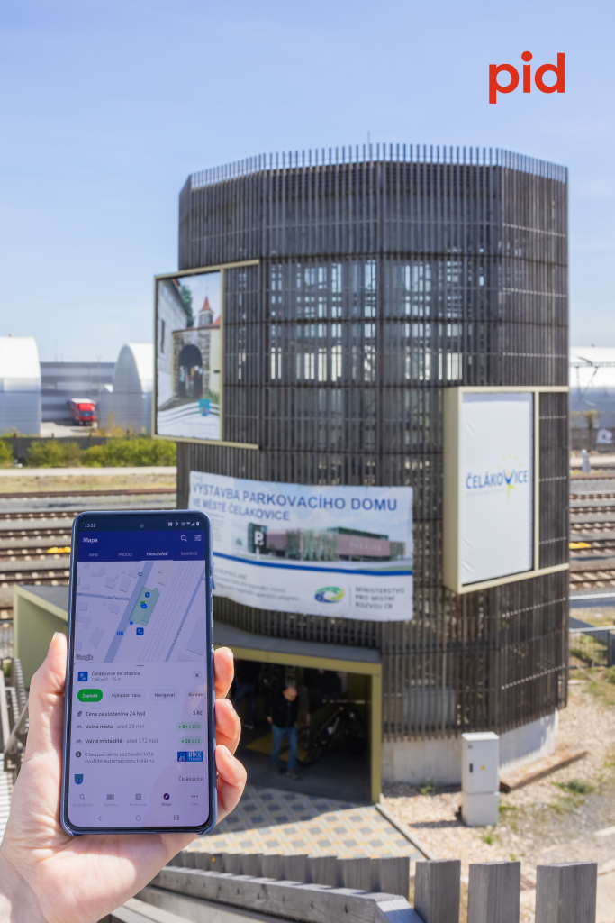
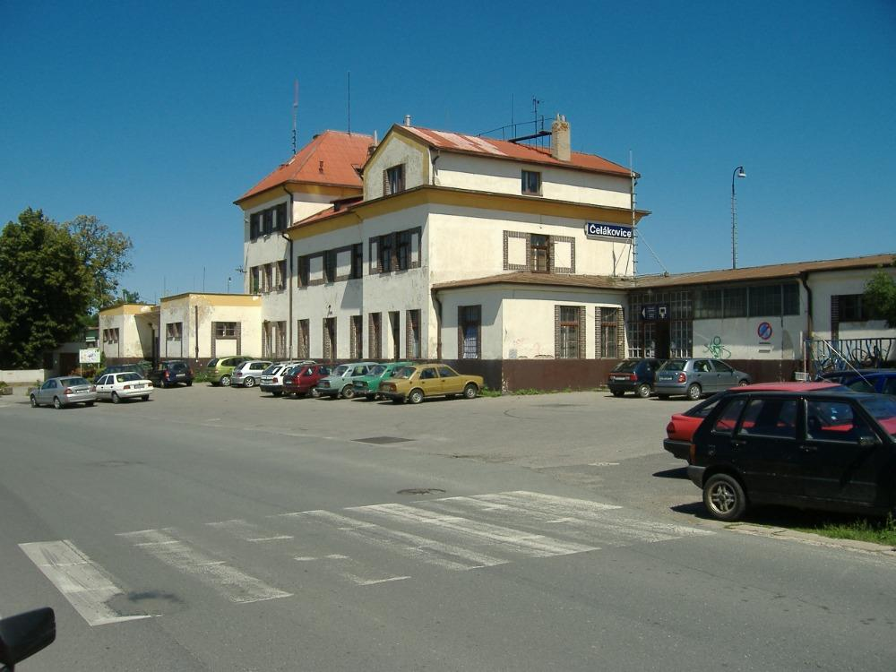
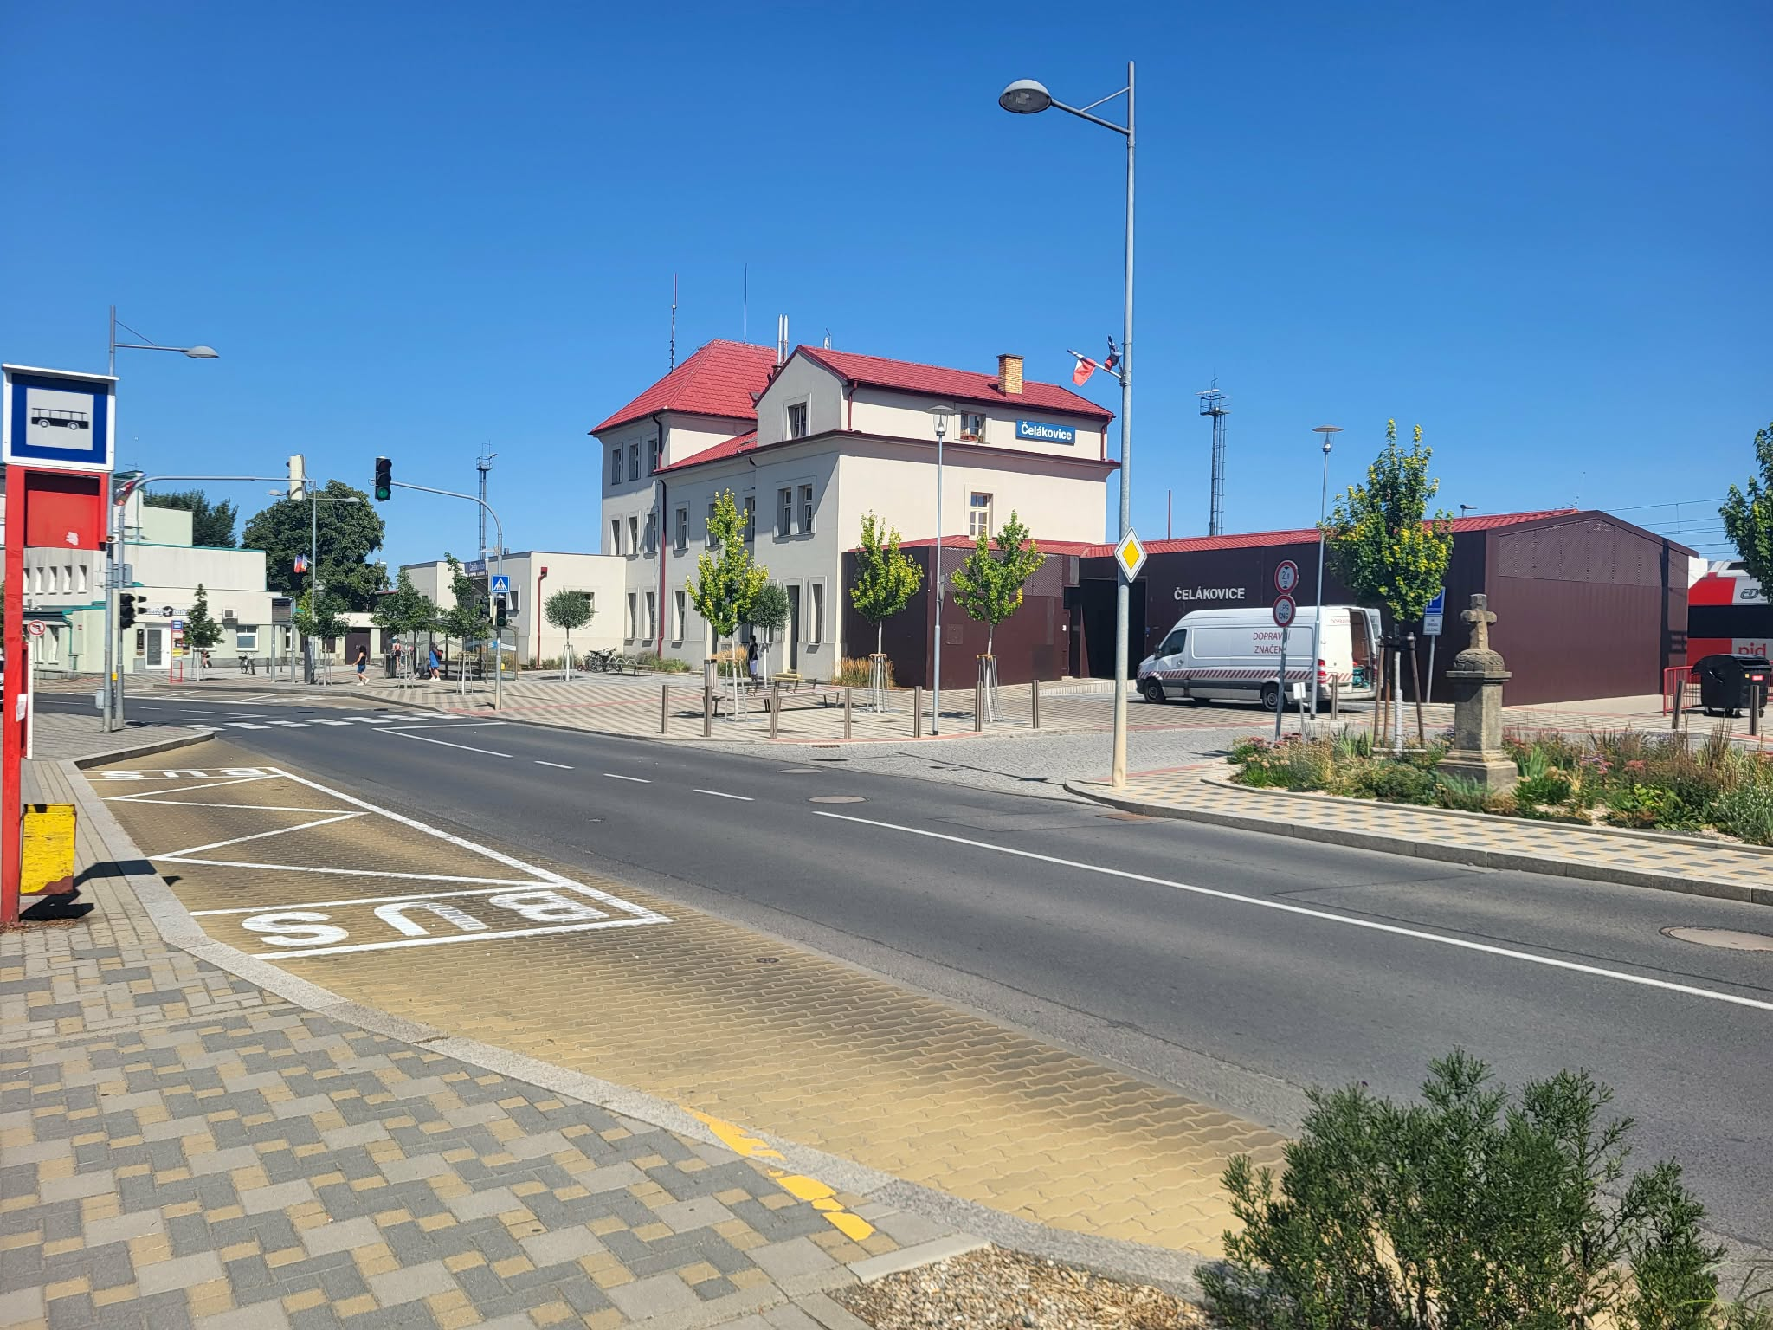
Město Čelákovice – železniční stanice Čelákovice
v roce 2019 vybudovala Správa železnic u železniční stanice Čelákovice novou cyklověž se 118 místy
v letech 2022–2023 realizovalo
město výstavbu nehlídaného parkovacího domu P+R a kompletní rekonstrukci přednádražního
prostoru (2 autobusové zastávky,
3 linky – 2 000 cestujících/den)

Slide 6

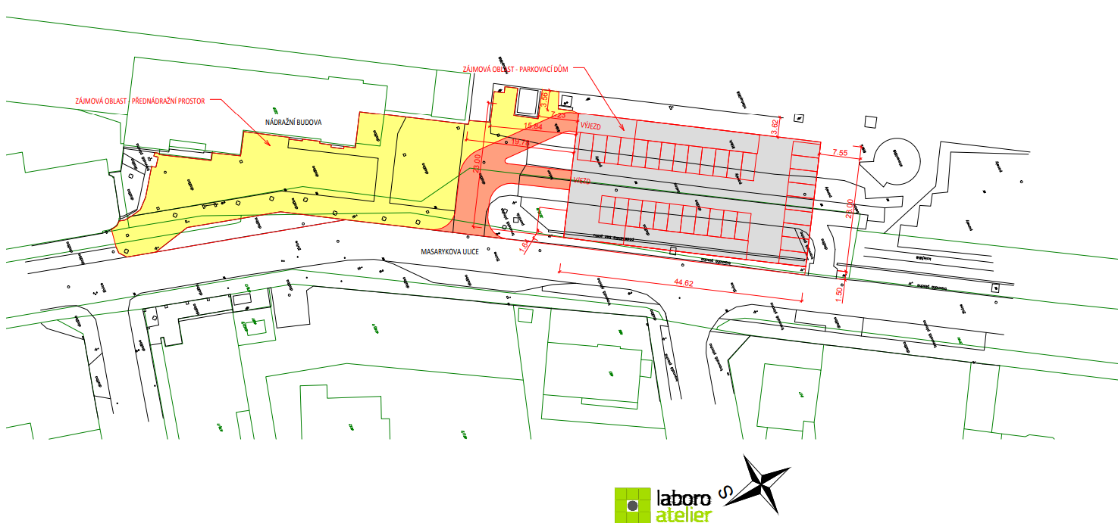
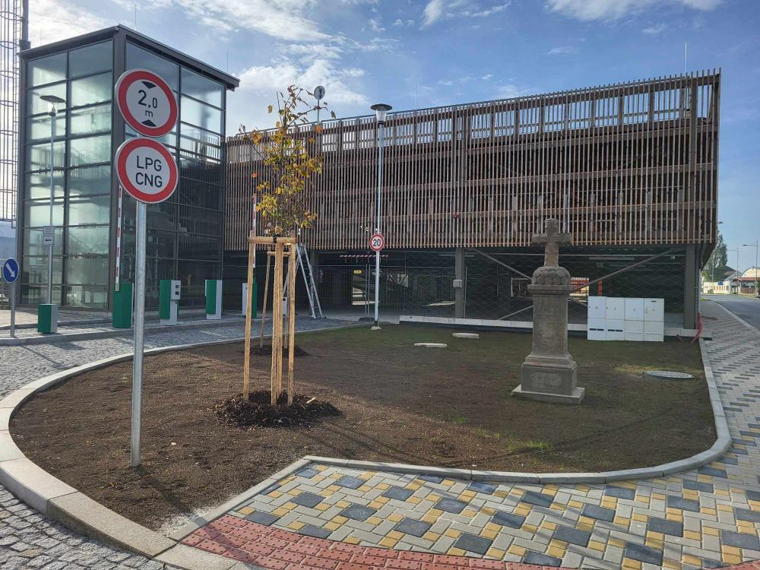
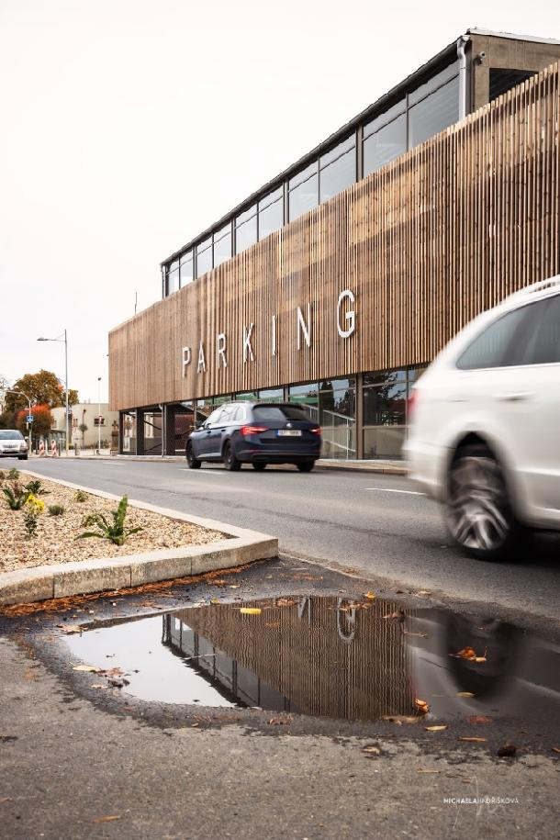
Město Čelákovice – železniční stanice Čelákovice
nehlídaný parkovací dům P+R Čelákovice
  rozměry: 48 x 25 m
  plocha k parkování: 3 127 m2
  obestavěný prostor: 9 275 m3
  ocelový třípodlažní skelet na obdélníkovém půdorysu
  plášť z dřevěných lemel, k trati skla
  parkovací automat v přízemí

Slide 7
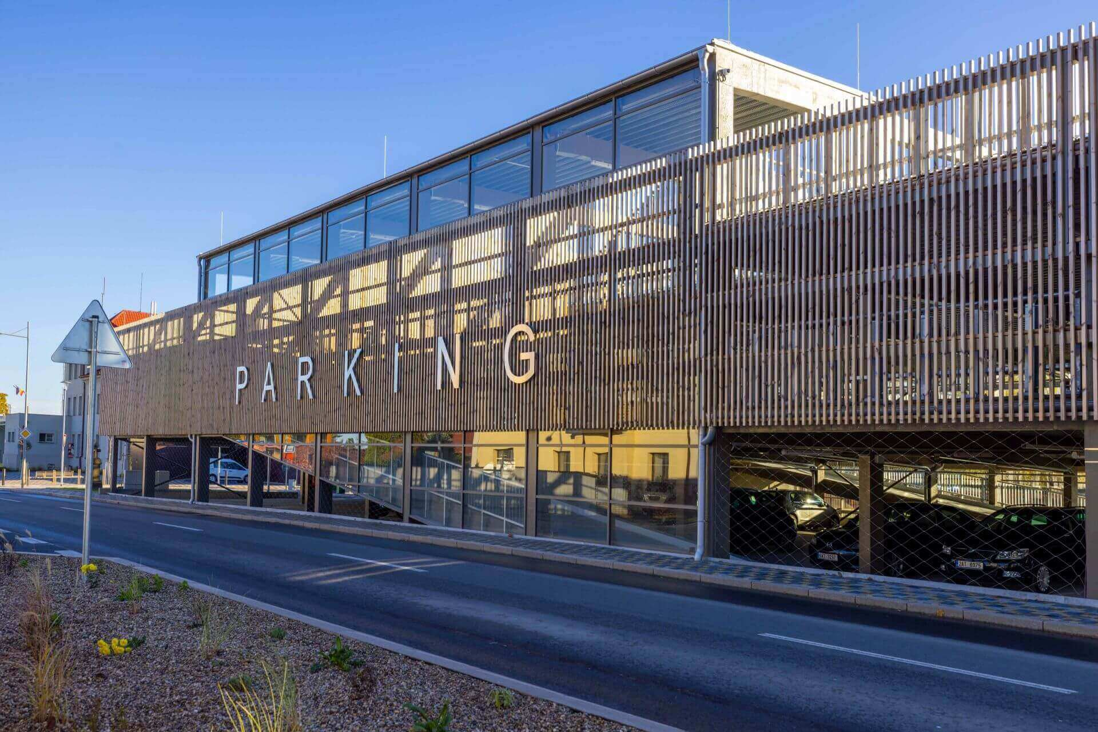
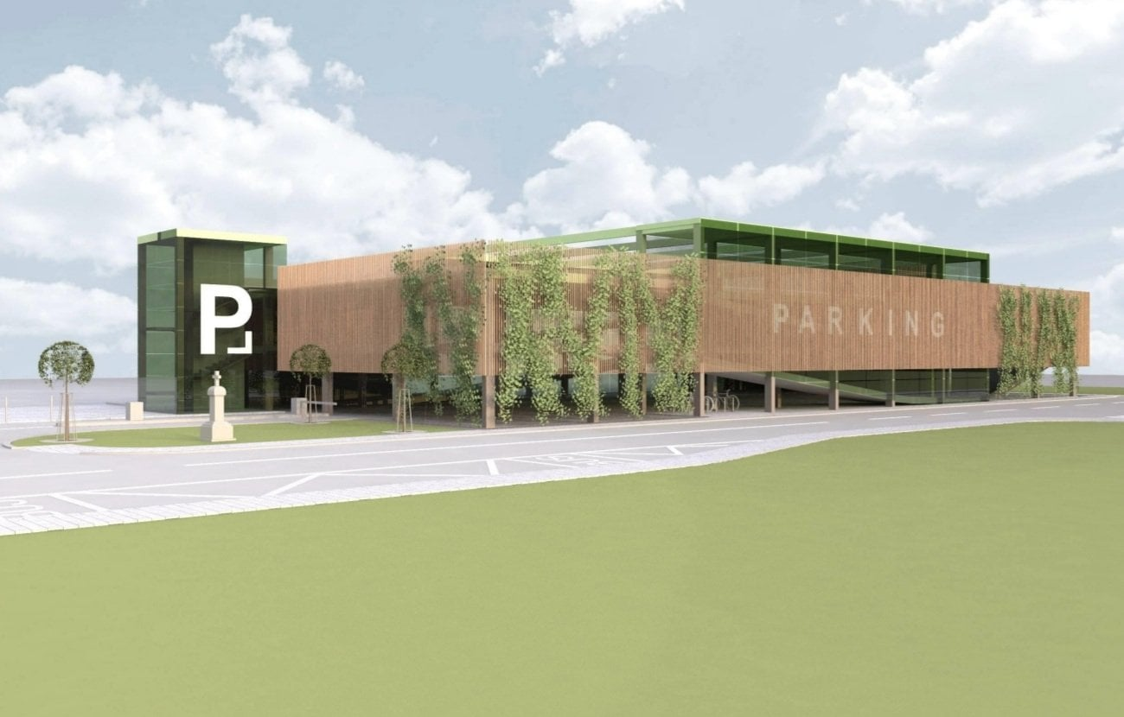
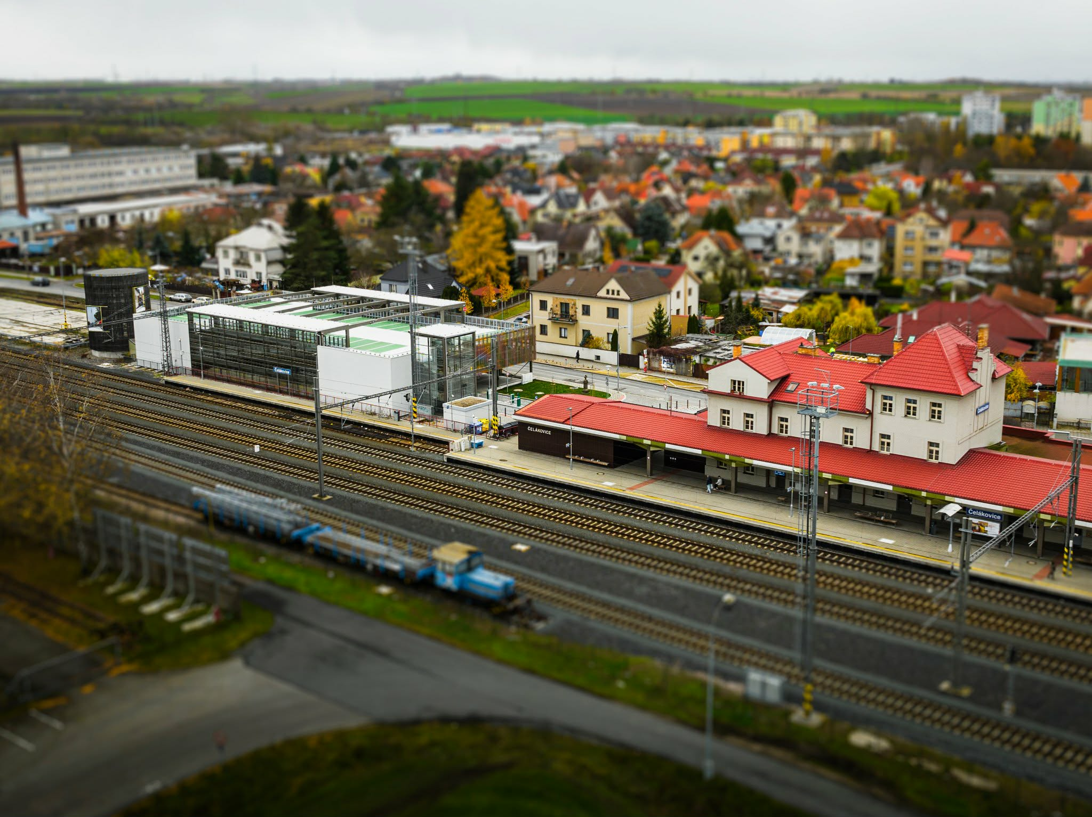
Město Čelákovice – železniční stanice Čelákovice
nehlídaný parkovací dům P+R Čelákovice
  projektant: Laboro Atelier
  zhotovitel: Trigema Building
  investice: 101 mil. Kč vč. DPH
  dotace ITI IROP: 84,5 mil. Kč
  kapacita: 97 parkovacích míst (5 vyhrazených míst pro invalidy a 2 místa u nabíječky pro elektromobily), 5 stojanů pro 10 jízdních kol
  cena: 20 Kč/den (03.00-02.00 hod.), 100 Kč (02.00-03.00 hod.), dobíjení elektromobilu 8 Kč/kWh

Slide 8
Město Čelákovice – železniční stanice Čelákovice
nehlídaný parkovací dům P+R Čelákovice
  v listopadu a prosinci 2023 – zkušební provoz (bezplatné parkování)
  v běžném provozu od 1. 1. 2024
  průměrná obsazenost v pracovní dny – 85 %
  nejvytíženější měsíce – červen 2026 (2 958 aut), říjen 2025 (2 908 aut)
  nejméně vytížené měsíce – leden 2024 (1 392 aut), únor 2024 (1 804)
Období | Počet aut | Tržba v Kč
2024 (01-12) | 23 785 | 511 456
2025 (01-12) | 29 118 | 631 905
2026 (01-08) | 20 686 | 463 240

Slide 9
Město Čelákovice – železniční stanice Čelákovice
nehlídaný parkovací dům P+R Čelákovice
  parkovací systém: Green Center
  navigační systém s počtem volných míst (ulice Toušeňská, Masarykova, Mochovská) – kamerové ultrazvukové snímání obsazenosti
  výstupy pro pěší – diagonálně po dvou schodištích a výtah
  maximální rychlost 20 km/h
  parkování výhradně osobních motorových vozidel do 3,5 t s maximální výškou 2,0 m, šířkou 2,2 m a délkou 5,0 m, parkování je zakázáno pro vozidla na pohon CNG/LPG
  provozovatelem je město Čelákovice, správcem objektu je Městská policie Čelákovice, která zajišťuje i non stop technickou podporu
  úklid, zimní údržbu a sjízdnost a schůdnost komunikací v parkovacím domě zajišťují Technické služby Čelákovice, příspěvková organizace

Slide 10
Město Čelákovice – železniční stanice Čelákovice
nehlídaný parkovací dům P+R Čelákovice
  GREEN Center s.r.o. (závorový systém a vše s tím spojené)
    3 400 Kč/měs. – servisní služby za parkovací systém v PD (vjezd, výjezd, pokladna, dobíjecí stanice, serverová část)
    1500 Kč/měs. – za systém PMC - SW pro centrální dohled nad PD
    300 Kč/měs. – za rozhraní REST API k PMC systému
    celkem 5 200 Kč bez DPH/měsíc
  Juchánek s.r.o. (kamerový systém)
    2 000 Kč/měs. – kamerový systém
    750 Kč/měs. – za datové SIM v 3 informačních cedulích na sloupech VO ve městě
    celkem 2 750 Kč bez DPH/měsíc
  TK Elevator Eastern Europe GmbH, odštěpný závod, (výtah)
    celkem 1 325 Kč bez DPH/měsíc – servis a údržba výtahu v PD
  PATROL group s.r.o.
    celkem 7 305 Kč bez DPH/měsíc – připojení objektového zařízení k PCO (pultu centrální ochrany) na Krajské operační a informační středisko HZS Středočeského kraje

Slide 11
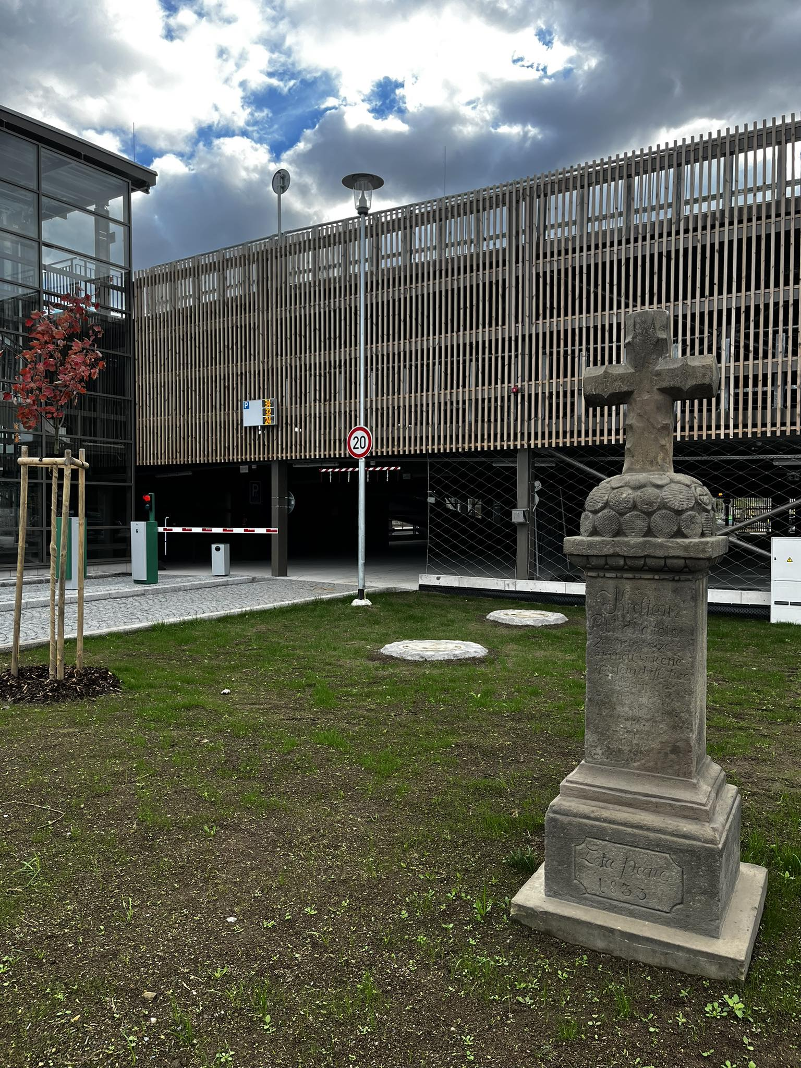
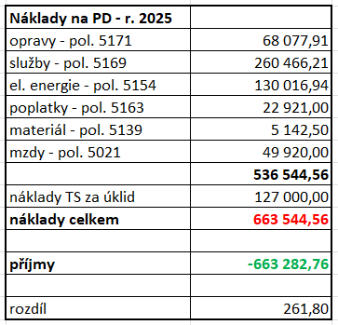
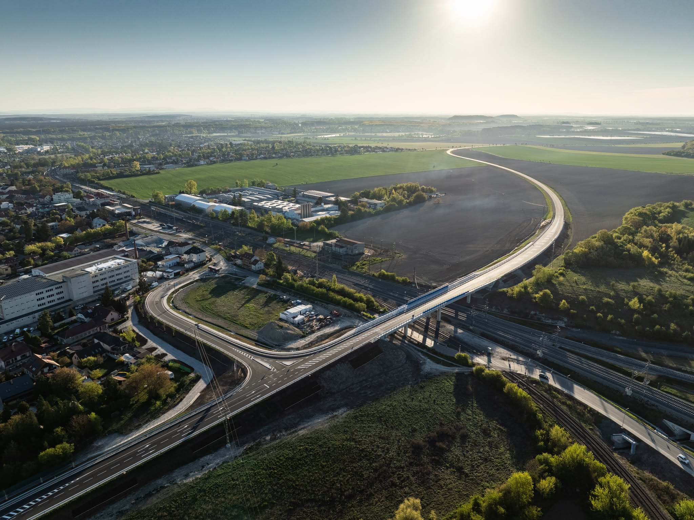
Město Čelákovice – železniční stanice Čelákovice
nehlídaný parkovací dům P+R Čelákovice

Slide 12
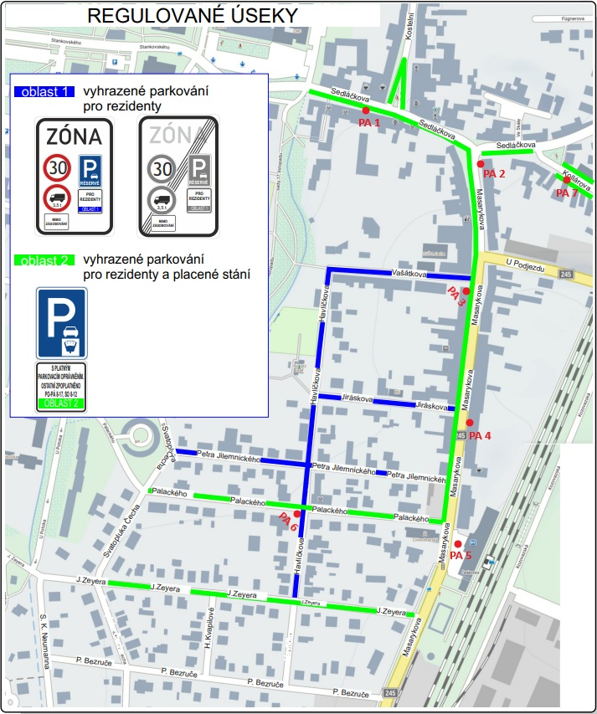
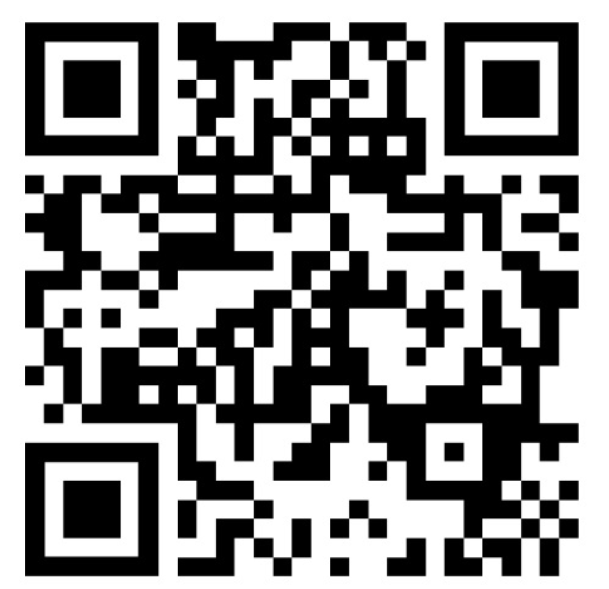
Město Čelákovice – lokalita pod nádražím a hlavní třídy
v souvislosti se zprovozněním parkovacího domu byly v části města zavedeny od 1. 1. 2024 zóny placeného stání
298 dlouhodobých parkovacích oprávnění (rezidenti)
platba je možná hotově, kartou nebo pomocí Virtuálního Parkovacího Automatu (VPA) – FT Technologies Services

Slide 13
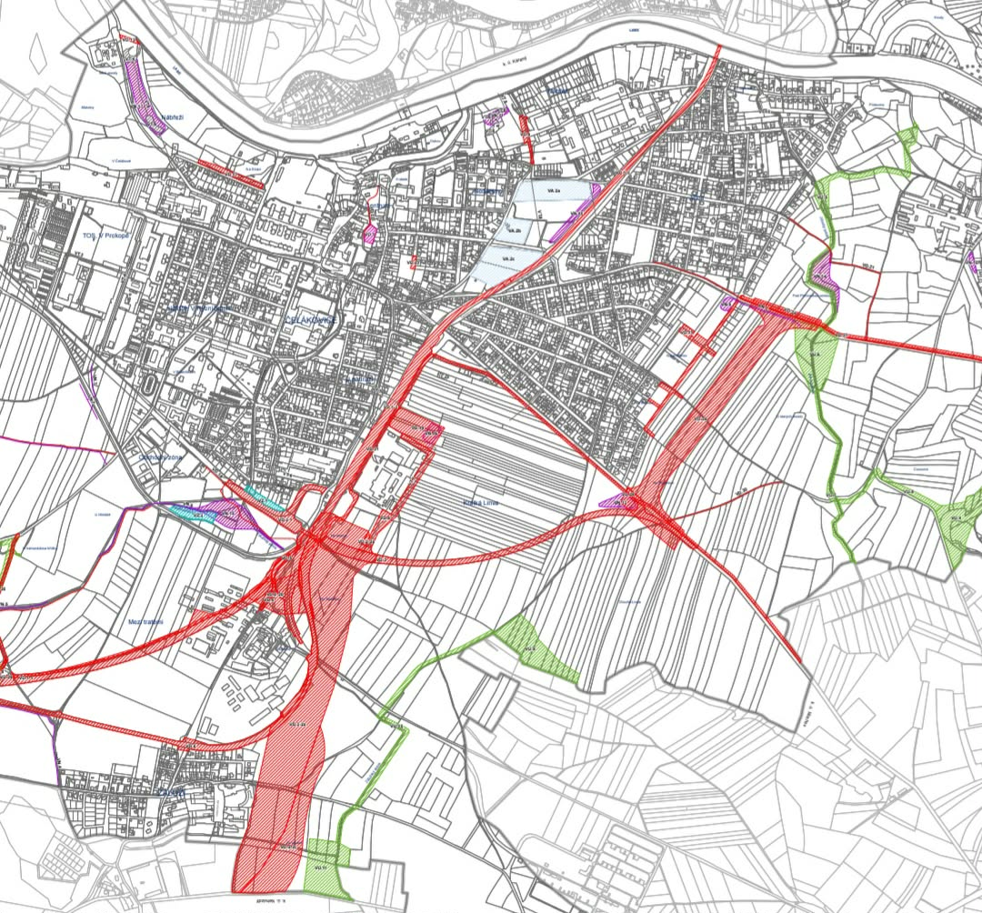
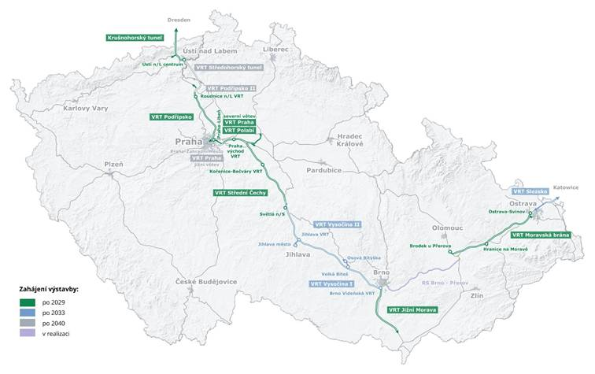
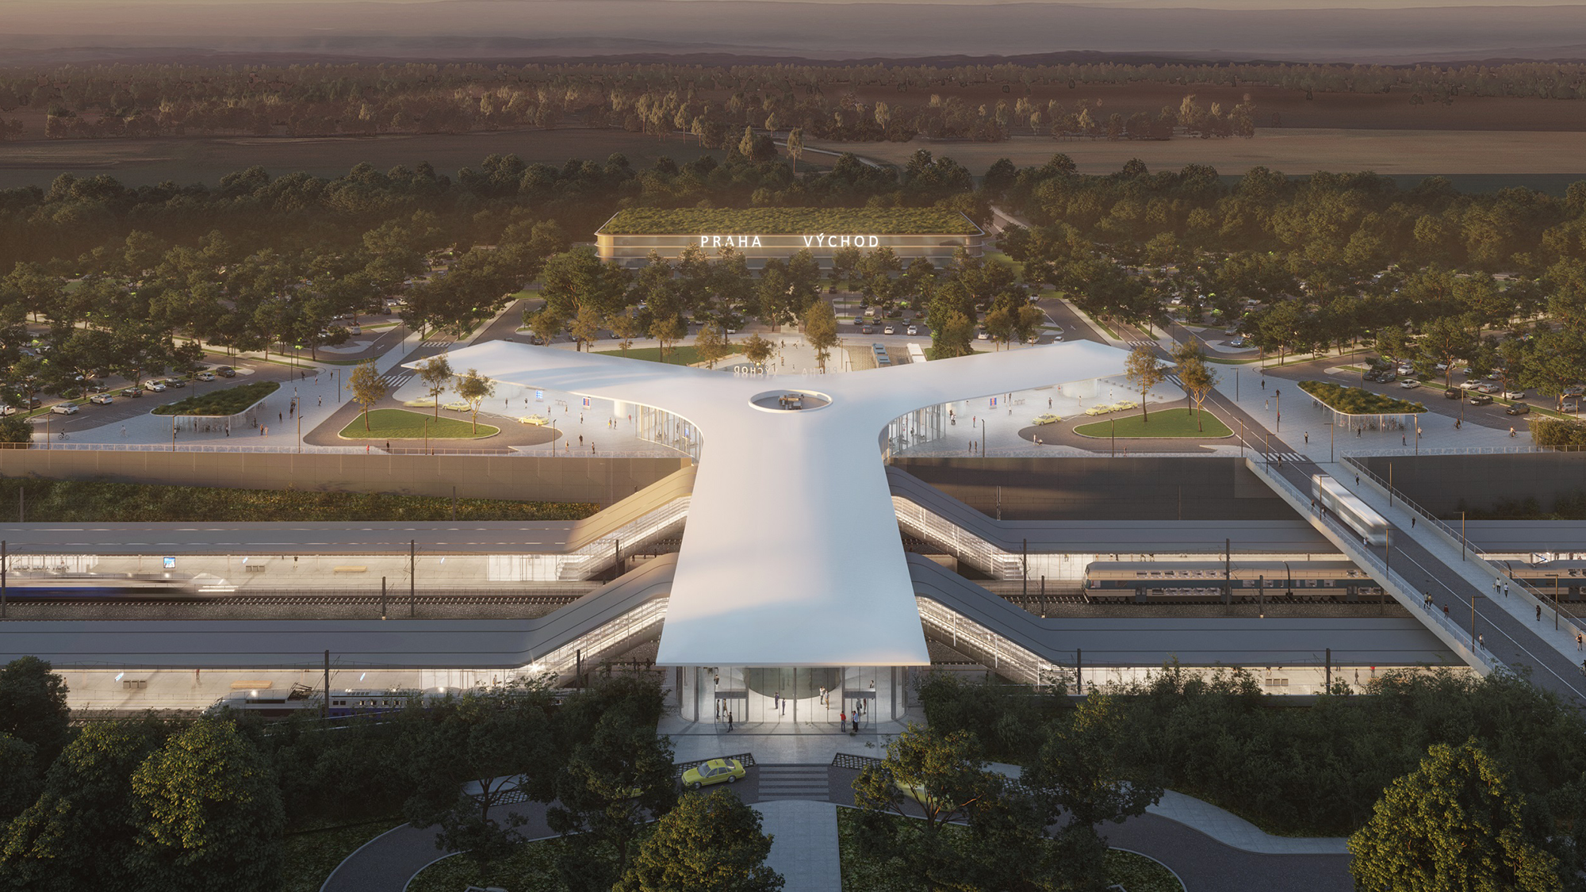
Město Čelákovice – lokalita za nádražím a Krátká Linva
v Územním plánu Čelákovic je vymezena v největší rozvojové (dosud nezastavěné) oblasti ve městě Krátké Linvě (50,02 ha) plocha pro parkoviště a terminál veřejné hromadné dopravy (pro budoucí VRT Polabí a terminál Praha-východ v Nehvizdech, který bude od železniční stanice Čelákovice vzdálen 3 km, ale nebude napojen na konvenční trať)

Slide 14
Řešení parkování v okolních obcích a městech
Čelákovice – parkovací dům 97 míst + parkoviště 57 míst (celkem 154 míst)
Lysá nad Labem – parkoviště P+R (157 míst)
Mstětice – v přípravě výstavba parkovacího domu (316 míst)
Zeleneč – parkoviště (6 míst)
Praha-Horní Počernice (55 míst)

Slide 15
Závěr – zhodnocení + a –
nehlídaný parkovací dům P+R Čelákovice
Pozitiva + | Negativa –
Zvýšení počtu parkovacích míst u železniční trati | Majetkové vypořádání (ČD, SŽ)
Bezbariérovost objektů, propojení s cyklo- a autobusovou dopravu | Zdlouhavý povolovací proces (5 let), velké množství limitů (ochranné i bezpečností pásmo dráhy)
Hospodárný provoz | Bez dotace (90 %) by realizace byla velmi obtížná
Další zatraktivnění veřejné dopravy | Technické problémy po zprovoznění

Slide 16
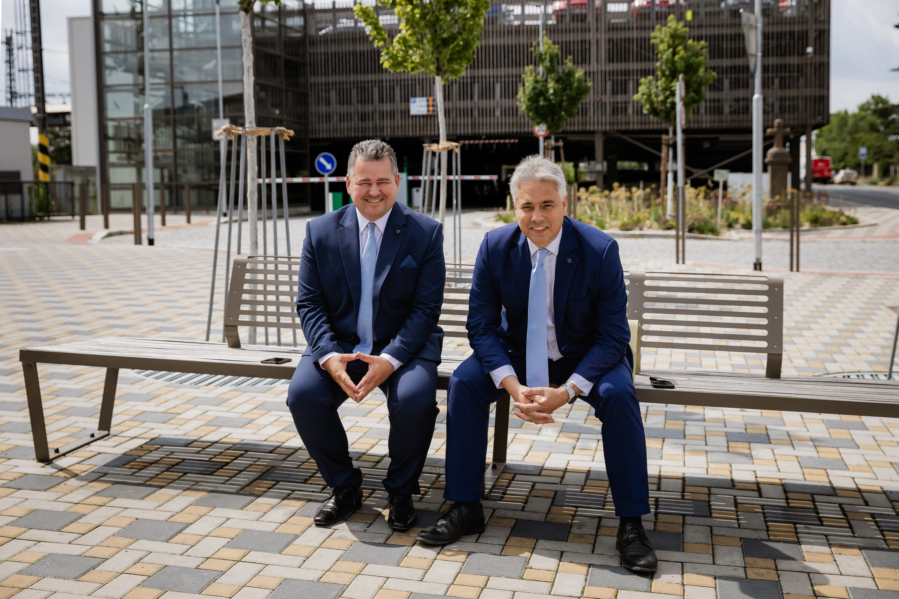
Velké poděkování na závěr
Správě železnic za proinvestování 2,5 mld. Kč na území města Čelákovic a skvělou spolupráci s městem Čelákovice
Evropské unii a Ministerstvu pro místní rozvoj za poskytnutí dotace z Integrovaného regionálního operačního programu ve výši 84,5 mil. Kč
dotačnímu managementu, společnosti B&P Research (nyní Gervis), za důslednou kontrolu všech podmínek poskytnuté dotace
všem uživatelům, kteří parkovací dům P+R ve městě aktivně využívají
D Ě K U J E M E!!!

Slide 17
Děkuji za pozornost!
Ing. Petr Studnička, PhD.
institut veřejné správy a regionálních studií
místostarosta města Čelákovic
petr.studnicka@cvut.cz
petr.studnicka@celakovice.cz
(+420) 728 412 808

